Slide 1
Роль психолого-медико-педагогічних консультацій в організації психолого-педагогічного супроводу дітей з особливими освітніми потребами, які навчаються в умовах інклюзії
Вишнева Ірина Миколаївна, завідувач Комунальної установи «Харківська обласна психолого-медико-педагогічна консультація» Харківської обласної ради

Slide 2
Мета: супровід інклюзивних процесів та сприяння впровадженню інклюзивної освіти в Харківському регіоні
Загальні завдання:
надання науково-методичної допомоги педагогічним працівникам загальноосвітніх навчальних закладів з питань інклюзивного навчання;
створення оптимальних умов для реалізації потенційних можливостей, розвитку здібностей, обдарувань, здобуття якісної освіти дітьми з особливими освітніми потребами;
системна психолого-педагогічна підтримка дітей з особливими освітніми потребами, які навчаються в умовах інклюзивного навчання;
надання консультативно-методичної допомоги батькам (особам, які їх замінюють), педагогам, практичним психологам, соціальним педагогам, медичним працівникам і працівникам соціально-психологічних служб у питаннях виховання, навчання дітей з особливими освітніми потребами.

Slide 3
Конкретні завдання:
вивчення потенційних можливостей дітей з ООП під час стаціонарного (виїзного) обстеження консультантами ПМПК;
оформлення психолого-педагогічного висновку, в якому зазначаються особливості розвитку дитини в різних сферах, обирається індивідуальний освітній маршрут.
надання рекомендацій батькам, педагогічним працівникам щодо програми виховання, навчання дітей, організації додаткових послуг. У рекомендаціях зазначається кількість годин корекційно-розвиткових занять, потреба у супроводі дитини асистентом вчителя, асистентом дитини для подолання або попередження труднощів у навчанні.
консультування педагогічних працівників з питань організації та індивідуалізації навчально-виховного процесу дітей з ООП в умовах інклюзії, вирішення проблем особистісного розвитку.

Slide 4
Висновок ПМПК є підставою для:
Створення інклюзивних або спеціальних класів;
Надання додаткових корекційних послуг дитині в інклюзивному класі;
Додаткового фінансування школи, в якій навчається дитина з особливими освітніми потребами.
(«Про затвердження порядку організації інклюзивного навчання у загальноосвітніх навчальних закладах» Постанова КМУ від 15.09.2011 № 872 );
«Про затвердження формули розподілу освітньої субвенції між місцевими бюджетами» Постанова КМУ від 26.06.2015 № 435).

Slide 5
Рекомендації ПМПК щодо організації інклюзивної освіти
надаються у формі ВИТЯГУ із ПРОТОКОЛУ, в якому зазначено :
колегіальний психолого-педагогічний висновок консультантів щодо особливостей розвитку дитини;
рекомендації щодо програми навчання та виховання дитини на один навчальний рік;
кількість годин необхідних для корекційно-розвиткової роботи;
додаткові спеціальні послуги, відповідно до нозології дитини;
спеціалісти, які мають реалізувати корекційну складову.

Slide 6
ЩО ДЛЯ ЦЬОГО ПОТРІБНО ЗРОБИТИ?
Записатися по телефону на консультацію (057) 392 01 63.
Підготувати пакет документів: картка стану здоров’я та розвитку дитини; ксерокопії паспорту одного з батьків, або осіб, які їх замінюють, свідоцтва про народження дитини; зошити, якщо дитина навчається, малюнки; письмова згода батьків про надання дозволу на обробку персональних даних дитини, отриманих у процесі психолого-педагогічного вивчення.
Батькам разом з дитиною прийти у визначений час й отримати витяг з протоколу та рекомендаціями щодо подальшого навчання, виховання дитини.

Slide 7
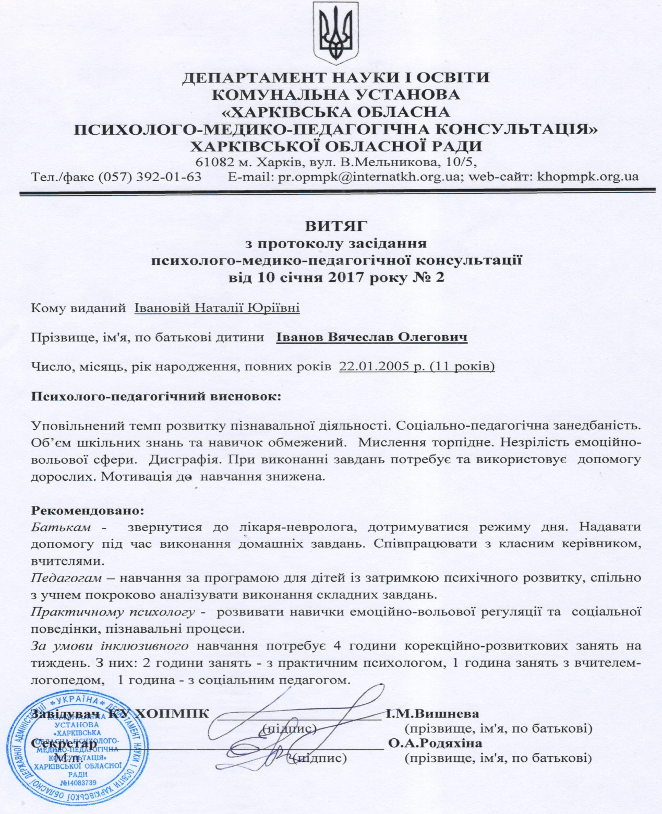

Slide 8
Психолого-педагогічний висновок КУХОПМПК
Зазначаються результати перевірки
Збереження слухової функції,
зорового аналізатору,
стану мовленнєвого розвитку,
рухової сфери,
рівня розвитку сенсорних та інтелектуальних процесів.
ВИЗНАЧАЄТЬСЯ
- доступність контакту,
- темп розумових операцій,
- здатність та мотивація до навчання,
- особливості поведінки, емоційно-вольової сфери.
Уповільнений темп розвитку пізнавальної діяльності. Пам'ять короткотривала. Працездатність знижена. Труднощі зосередження. Загальне недорозвинення мовлення ІІ рівня. Сенсорна алалія. Обсяг шкільних знань та навичок обмежений. В контакт вступає охоче. Пошуково-наслідувальна діяльність здійснюється за допомогою дорослого, потребує додаткових роз’яснень. Незрілість емоційно-вольової сфери. Прояви тривожності, інфантилізму. Навчуваність на середньому рівні.

Slide 9
Словник термінів КУ ХОПМПК
Важка неврологічна хвороба – епілепсія.
Генетична хвороба – хвороба Дауна, хвороби обміну речовин.
Соматична хвороба – порок серця, онкологічні захворювання, захворювання крові.
Стійке порушення пізнавальної діяльності – розумова відсталість.
Уповільнений темп розвитку пізнавальної діяльності – затримка психічного розвитку (ЗПР).
Порушення комунікативних функцій мовлення та соціальної взаємодії. Ехолалія. Стереотипні рухи – аутизм, аутичний спектр.
Підвищена рухова активність, нестійкість уваги – гіперактивність.
Загальний психічний розвиток низького когнітивного функціонування – аутизм із зниженням інтелекту до рівня розумової відсталості.
Загальний психічний розвиток середнього когнітивного функціонування – аутизм із зниженням інтелекту до рівня затримки психічного розвитку.
Втрата єдиних психічних процесів, емоційна неадекватність, соціальна дезадаптація – дитяча шизофренія.
Фізіологічні виправлення не контролює – енурез, енкопрез.

Slide 10
Рекомендації
Батькам – розвивати навички самостійності, співпрацювати з вчителем-логопедом, практичним психологом. Допомагати у виконанні домашніх завдань, надавати підтримку під час виконання домашніх завдань. Збагачувати уявлення про оточуючий світ, організувати дозвілля.
Педагогам – навчання за програмою для дітей із затримкою психічного розвитку.
За умови інклюзивного навчання дитина потребує 5 годин корекційно-розвиткових занять на тиждень. З них: 2 години занять з практичним психологом, 1 година занять з вчителем-дефектологом, 2 години занять з вчителем-логопедом. Потребує супроводу асистента вчителя (асистента дитини).
Практичному психологу: розвивати пізнавальні процеси, формувати навички асертивної поведінки.

Slide 11
Про супровід асистентів
Керівник навчального закладу визначає кількість учителів-дефектологів, асистентів учителя, а за потребою, асистентів дитини.
Асистент вчителя – педагогічний працівник працює з дітьми 2-3 уроки щодня.
Основне завдання – допомога вчителю в забезпеченні особистісно- зорієнтованого, індивідуального підходу в освітньому процесі, зокрема у створенні індивідуальної програми розвитку для дитини з особливими освітніми потребами. Оформлює та веде відповідну документацію. Забезпечує пізнавальну активність дітей з ООП. Спостерігає за поведінкою, успіхами, труднощами дитини, надає поради та пропозиції.
ВАЖЛИВО поступово зменшувати обсяг допомоги, виходити на певний рівень самостійності дитини.
Асистент дитини – волонтер, один із батьків, або особа, яка їх замінює.
Основне завдання – підтримка, постійний супровід дитини, яка може мати комплексні порушення розвитку. Посада асистента дитини вводиться на підставі письмової заяви батьків або осіб, які їх замінюють.

Slide 12
Асистент вчителя:
повторює інструкції, розповідь вчителя повільніше;
наголошує та інформує про початок і завершення завдання, перехід до нового завдання чи дії;
постійно інформує про те, що відбувається далі, щоб зменшити тривогу, надати ситуаціям контрольованості;
повторює лише ключові слова, виділяє їх наголосом;
вказує чи нагадує вказівним жестом, що робити;
помічає і одразу ж реагує на мовленнєве звертання учня (чи намагання);
вчить дослуховуватися і враховувати думку вчителя та однолітків, відповідати на соціальні очікування;
сприяє «включенню» в колективну роботу (рівнятися на однокласників);
налаштовує на контакт з вчителем, підтримує його впродовж уроку;
мотивує до участі в певних діях, взаємодіях;
забезпечує дотримання дитиною певних правил, у всіх можливих ситуаціях, які виникають впродовж навчального дня.

Slide 13
Хто надає додаткові послуги?
До корекційно-розвиткової роботи залучаються:
Працівники психологічної служби, які надають вчителям рекомендації стосовно врахування індивідуальних особливостей дитини для організації навчально-виховного процесу:
- практичний психолог здійснює психологічний супровід дитини в умовах інклюзивного навчання, розробляє індивідуальний план корекційно-розвиткової роботи.
- соціальний педагог – здійснює соціально-педагогічний патронаж, забезпечує права і свободи дитини з ООП в умовах навчального закладу та під час перебування дитини в сімї.
Учитель-дефектолог (олігофренопедагог) – фахівець, який працює з дітьми, які мають порушення інтелектуального розвитку, здійснює корекцію пізнавальної діяльності.
Учитель-логопед – педагог, який працює з дітьми, які мають мовленнєві порушення, розвиває всі складові мовлення.
Учитель-сурдопедагог – педагог, який працює зі слабочуючими та (або) тотально нечуючими дітьми з метою розвитку слухо-зоро-тактильного сприймання мовлення та формування вимови.
Учитель-тифлопедагог – педагог, який працює зі слабозорими та (або) тотально незрячими дітьми з метою розвитку зорового сприймання, формування навичок просторового орієнтування.
Реабілітолог – фахівець фізичної реабілітації, провідний спеціаліст з відновлення, корекції та підтримки рухових функцій.

Slide 14
Яким чином можна отримати супровід вузьких фахівців?
1. Укладання угод про співпрацю:
із навчально-реабілітаційними центрами (НРЦ);
із спеціальними загальноосвітніми школами-інтернатами.
2. Отримання консультацій з питань організації психолого-педагогічного супроводу в:
• психолого-медико-педагогічних консультаціях;
• логопедичних пунктах системи освіти;
• реабілітаційних центрах;
• територіальних центрах соціального обслуговування;
• громадських організаціях.
3. Введення до штатного розпису працівників загальноосвітніх навчальних закладів посади асистента вчителя (корекційного педагога).

Slide 15
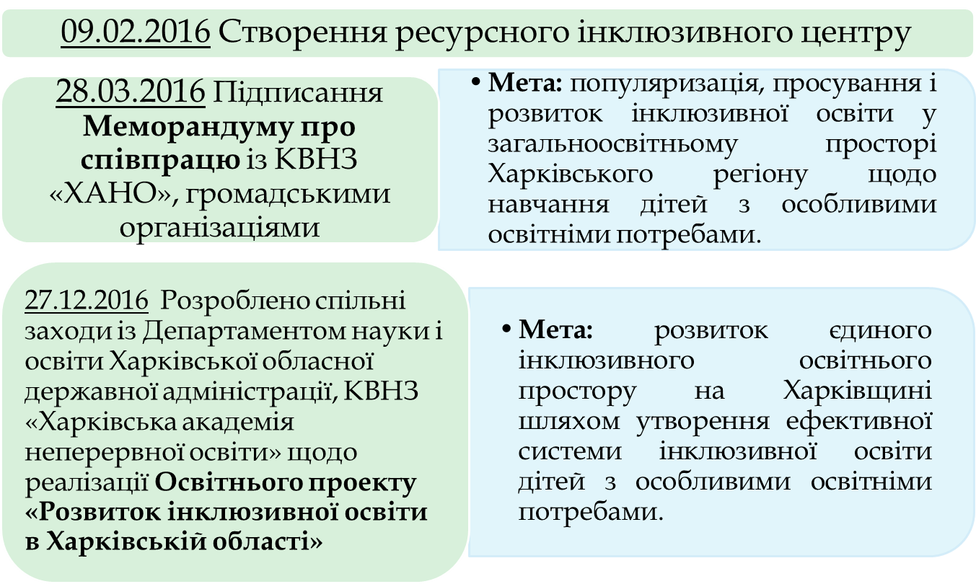
Хронологічний перебіг діяльності КУ ХОПМПК
щодо запровадження інклюзивної освіти

Slide 16
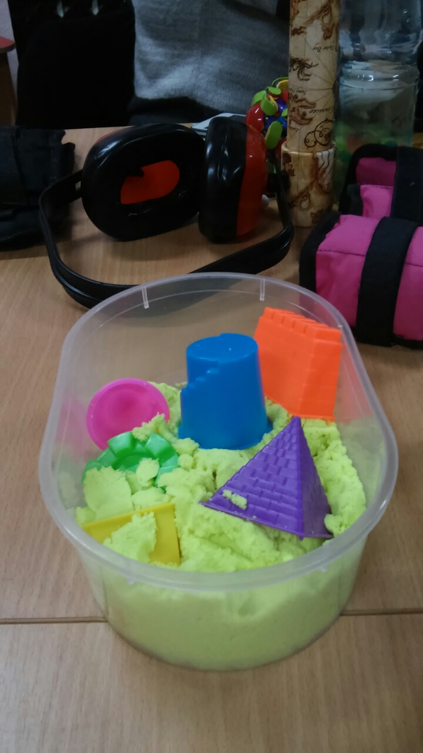
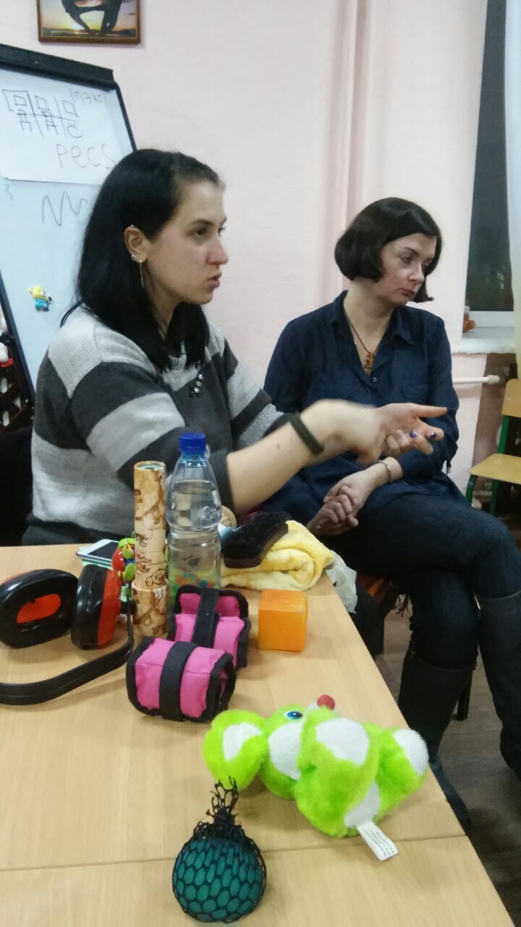
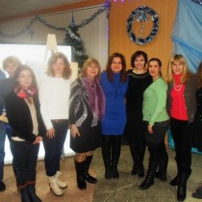
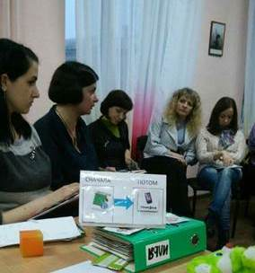
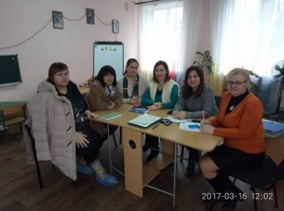
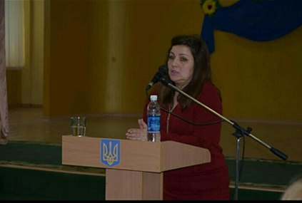
У рамках реалізації Меморандуму про співпрацю: - проведено круглі столи для педагогічних працівників обласних та міських загальноосвітніх навчальних закладів за участю фахівців громадських організацій; - взято участь у науково-практичних семінарах для працівників психологічної служби Індустріального, Московського районів, - участь у засіданні міської батьківської ради за темою «Розвиток інклюзивної освіти в м. Харків»;
- працівниками КУХОПМПК надаються методичні рекомендації щодо психолого-педагогічного супроводу дітей з особливими освітніми потребами;
ведуться бази даних навчальних закладів, громадських організацій, медичних установ;
здійснюється облік даних дітей, яким рекомендовано інклюзивну форму навчання та виховання.

Slide 17
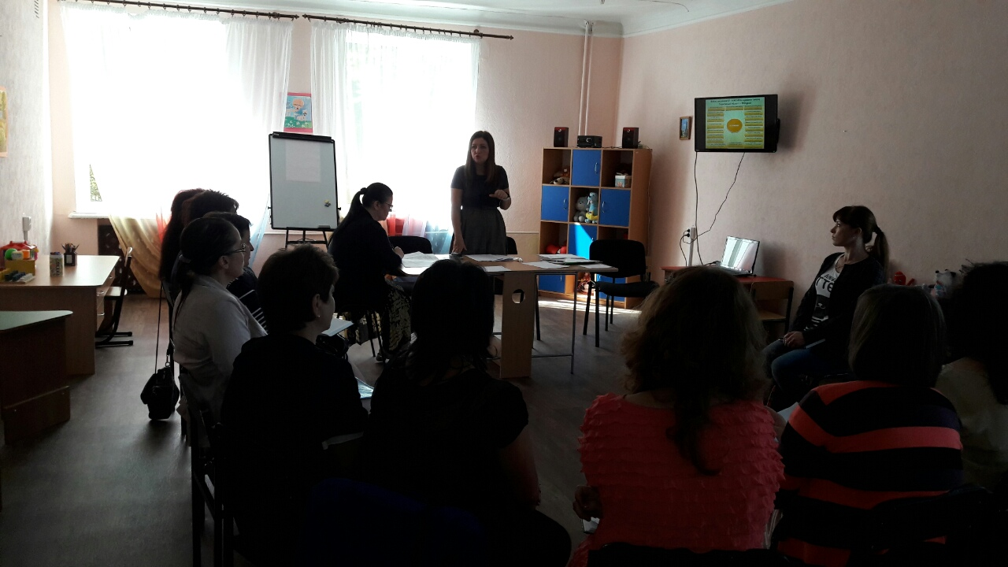
Консультаційно-методична допомога ПМПК
Спеціалісти КУ ХОПМПК надають методичну допомогу щодо складання
Індивідуальної програми супроводу,
Індивідуального навчального плану,
Індивідуальної програми розвитку дитини з ООП;
Алгоритму супроводу дитини з ООП у ЗНЗ.
На базі КУ ХОПМПК проводяться наступні заходи:
супервізійні групи для педагогів, які приймають участь у впровадженні інклюзивної освіти;
групи зустрічей для батьків дітей з ООП;
круглі столи;
засідання тимчасових творчих колективів;
семінари-практикуми.

Slide 18
Кількість укладених угод про співпрацю
між КУ ХОПМПК та загальноосвітніми закладами
Харківського регіону
№\п | Район | Загальна кількість | Кількість угод
 |  |  | ЗНЗ | ДНЗ
1. | Київський | 43 | 18 | 25
2. | Слобідський | 28 | 16 | 12
3. | Московський | 2 | 2 | -
4. | Основ’янський | 1 | 1 | -
5. | Немишлянський | 1 | 1 | -
Загальна кількість |  | 75 | 38 | 37

Slide 19
Кількість дітей, яким рекомендовано інклюзивна форма навчання у 2017/2018 н.р. за віковими ознаками
191
24
Всього: | 140 | 52 | 16 | 1 | 2 | 3 | 1

Slide 20
Кількість дітей, яким рекомендовано інклюзивна форма навчання в Харківській області за 2017 рік
Всього: 199 дітей

Slide 21
Кількість дітей, яким рекомендовано інклюзивна форма навчання у м. Харків за 2017 рік

Slide 22
Рекомендації КУ ХОПМПК щодо навчання дітей шкільного віку в умовах інклюзії у розрізі навчальних класів

Slide 23
Рекомендації КУ ХОПМПК щодо навчання дітей шкільного віку в умовах інклюзії за програмою для дітей із затримкою психічного розвитку, у розрізі навчальних класів в Харківській області
Райони |  |  |  |  |  |  |  |  |  | Всього
 | 1 кл | 2 кл | 3 кл | 4 кл | 5 кл | 6 кл | 7 кл | 8 кл | 9 кл
Вовчанський | 4 |  |  |  |  |  |  |  |  | 4
м.Первомайський | 1 |  |  |  |  |  |  |  |  | 1
Первомайський | 3 | 1 |  |  |  |  |  |  |  | 4
Зміївський |  |  | 1 | 1 |  |  |  |  |  | 2
Золочівський |  | 1 | 1 |  |  |  |  |  |  | 2
Дергачівський | 1 |  |  |  |  |  |  |  |  | 1
Харківський | 1 | 1 | 1 |  |  |  |  |  |  | 3
Валківський |  |  | 1 | 2 |  |  |  |  |  | 3
м.Лозова | 2 | 3 | 1 |  | 3 |  |  | 1 |  | 10
Лозівський |  | 2 | 1 |  | 1 | 1 |  |  |  | 5
Близнюківський |  | 2 | 3 | 2 | 4 |  |  |  |  | 11
м.Ізюм | 5 |  |  |  |  |  |  |  |  | 5
Красноградський | 1 | 2 | 2 | 3 |  | 1 |  |  |  | 9
Краснокутський | 3 | 3 | 2 | 1 | 1 |  |  |  |  | 10
м.Чугуїв | 1 | 1 | 2 |  | 4 | 1 | 1 |  |  | 10
Чугуївський |  | 2 | 2 |  | 2 | 1 | 1 |  |  | 8
Купянський | 3 |  |  | 1 |  |  |  |  |  | 4
Шевченківський |  |  | 2 |  | 2 | 1 |  |  |  | 5
Балаклійський | 1 |  |  |  |  |  |  |  |  | 1
Барвінківський | 3 | 4 | 3 | 2 | 1 | 1 |  |  |  | 14
Шевченківський |  | 1 | 2 |  | 2 | 1 | 1 |  |  | 7
Всього | 29 | 23 | 24 | 12 | 20 | 7 | 3 | 1 | 0 | 119

Slide 24
Кількість дітей із затримкою психічного розвитку, яким рекомендовано інклюзивна форма навчання на 2017/2018 н.р. в Харківській області
Всього: 130 дітей

Slide 25
Рекомендації КУ ХОПМПК щодо навчання дітей шкільного віку в умовах інклюзії за програмою для дітей із затримкою психічного розвитку, у розрізі навчальних класів в м.Харків
Райони |  |  |  |  |  |  |  |  |  | Всього
 | 1 кл | 2 кл | 3 кл | 4 кл | 5 кл | 6 кл | 7 кл | 8 кл | 9 кл
Московський |  | 1 |  |  |  | 1 |  |  |  | 2
Немишлянський |  |  |  |  | 1 |  |  |  |  | 1
Слобідський | 1 |  |  |  |  |  |  |  |  | 1
Холодногірський | 1 |  |  |  |  |  |  |  |  | 1
Київський | 1 |  |  |  |  |  |  |  |  | 1
Всього | 3 | 1 | 0 | 0 | 1 | 1 | 0 | 0 | 0 | 6

Slide 26
Кількість дітей із затримкою психічного розвитку, яким рекомендовано інклюзивна форма навчання на 2017/2018 н.р. в
м. Харків
Всього: 10 дітей

Slide 27
Рекомендації КУ ХОПМПК щодо навчання дітей шкільного віку в умовах інклюзії у розрізі навчальних класів в Харківській області
Район | Розумова відсталість |  |  |  |  |  |  |  |  | Всього | Порушення мовлення |  | Всього | Порушення зору | Всього | Загальноосвітня програма, порушення поведінки | Всього | Порушення опорно-рухового апарату | Всього
 | 1 кл | 2 кл | 3 кл | 4 кл | 5 кл | 6 кл | 7 кл | 8 кл | 9 кл |  | 1 кл | 2 кл |  | 2 кл |  | 2 кл |  | 2 кл
Зміївський | 1 |  |  |  |  | 1 |  |  |  | 2 |  |  | 0 |  | 0 |  | 0 |  | 0
Золочівський | 1 |  |  |  |  |  |  |  |  | 1 |  |  | 0 |  | 0 |  | 0 |  | 0
Харківський |  | 1 |  |  |  |  |  |  |  | 1 | 1 |  | 1 |  | 0 |  | 0 |  | 0
м.Лозова | 1 | 3 | 3 | 1 | 2 |  |  |  |  | 10 | 1 |  | 1 |  | 0 |  | 0 |  | 0
Лозівський |  | 1 | 1 | 2 | 1 |  |  |  | 1 | 6 |  |  | 0 |  | 0 |  | 0 |  | 0
Близнюківський |  | 1 | 1 |  | 1 |  |  | 1 | 3 | 7 | 1 |  | 1 |  | 0 |  | 0 |  | 0
м.Ізюм | 2 |  |  |  |  |  |  |  |  | 2 |  |  | 0 |  | 0 |  | 0 |  | 0
Борівський | 1 |  |  |  |  |  |  |  |  | 1 | 1 |  | 1 |  | 0 |  | 0 |  | 0
Красноградський |  | 1 |  | 2 |  |  |  |  |  | 3 | 2 |  | 2 |  | 0 |  | 0 |  | 0
м.Чугуїв |  |  |  | 2 |  | 1 |  |  |  | 3 |  | 1 | 1 |  | 0 |  | 0 |  | 0
Чугуївський |  |  |  |  |  |  | 1 |  |  | 1 | 1 |  | 1 |  | 0 |  | 0 |  | 0
Куп'янський | 1 |  | 1 |  |  |  | 1 |  |  | 3 |  |  | 0 |  | 0 |  | 0 |  | 0
Блаклійський |  |  |  |  |  |  |  |  |  | 0 |  |  | 0 | 1 | 1 |  | 0 |  | 0
Краснокутський | 1 |  |  |  |  |  |  |  |  | 1 |  |  | 0
Шевченківський |  |  |  |  |  |  | 1 |  |  | 1 | 1 |  | 1 |  | 0 |  | 0 |  | 0
Барвінківський |  |  | 2 | 1 |  |  |  | 1 | 1 | 5 |  | 1 | 1 |  | 0 | 1 | 0 | 1 | 0
Первомайський |  |  | 1 |  |  |  |  |  |  | 1 | 1 |  | 1 |  | 0
Всього | 8 | 7 | 9 | 8 | 4 | 2 | 3 | 2 | 5 | 48 | 9 | 2 | 11 | 1 | 1 | 1 | 1 | 1 | 1

Slide 28
Рекомендації КУ ХОПМПК щодо навчання дітей шкільного віку в умовах інклюзії у розрізі навчальних класів в м.Харків
Район | Розумова відсталість | Всього | Порушення мовлення | Всього | Порушення опорно-рухового апарату | Всього
 | 1 кл |  | 3 кл |  | 1 кл
Немишлянський |  | 0 | 1 | 1 |  | 0
Слобідський | 2 | 2 |  | 0 |  | 0
Київський |  | 0 |  | 0 | 1 | 1
Всього | 2 | 2 | 1 | 1 | 1 | 1

Slide 29
Кількість дітей з порушенням розумового розвитку, яким рекомендовано інклюзивна форма навчання на 2017/2018 н.р.
Всього: 52 дитини

Slide 30
Кількість дітей з порушенням мовлення, яким рекомендовано інклюзивна форма навчання на 2017/2018 н.р.
Всього: 16 дітей

Slide 31
Кількість дітей, яким рекомендовано інклюзивна форма навчання у 2017/2018 н.р. за нозологіями
Всього: 6 дітей

Slide 32
Кількість дітей, які отримали рекомендації інклюзивної форми навчання за програмою ЗПР у 1-му класі
Всього: 32 дитини

Slide 33
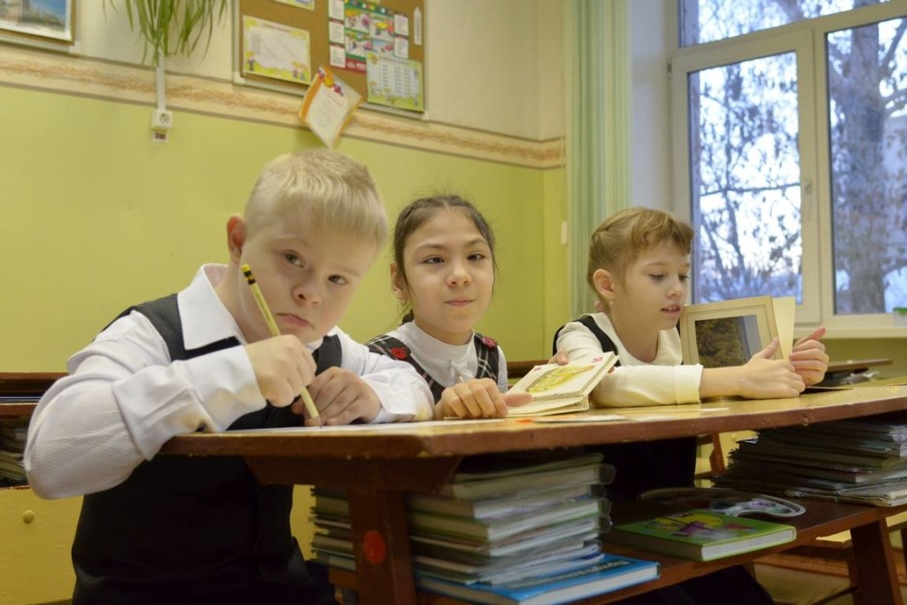
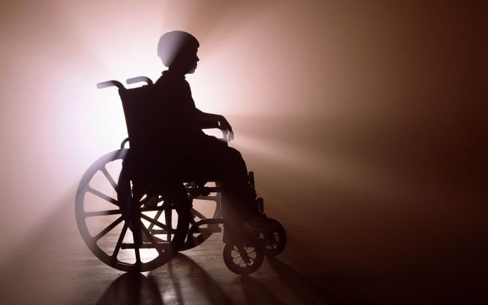
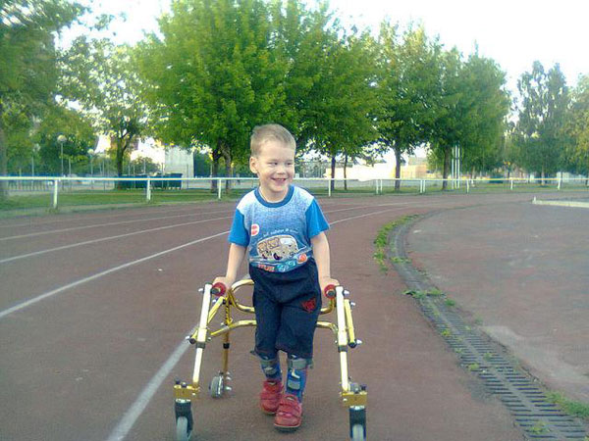
Діти із затримкою психічного розвитку
У дітей із ЗПР спостерігається:
- уповільнення темпу розвитку психічних процесів дитини,
- недостатній загальний запас знань, вмінь, навичок,
- переважання ігрових інтересів,
- низький рівень пізнавальної активності;
- незрілість мотивації до учбової діяльності;
- зниження працездатності;
- обмежені знання та уявлення про оточуюче середовище;
- відставання в мовленнєвому розвитку;
- порушення емоційно - вольової сфери;
- слабка пам’ять;
- недостатній рівень уваги, незрілість мислення.

Slide 34
Вивчення поточного рівня знань та вмінь дитини
Визначення спеціальних додаткових послуг
Пристосування класного середовища
Адаптація програми
Складання індивідуальної навчальної програми
Модифікація програми
Спостереження за динамікою
розвитку учня
Індивідуальна програма розвитку дитини

Slide 35
Додаткові послуги
Навчально-виховний процес
Корекційна програма
Навчальна програма
Ритміка
Корекція розвитку
Розвиток мовлення

Slide 36
ТРУДНОЩІ:
1. Не бачать дитину, а перш за все бачать її порушення.
2. Заздалегідь ставлять складні завдання для навчання, не враховуються особливості розвитку, потенційні можливості, збережені функції дитини.
3. Залишаються наодинці. Не звертаються за допомогою, боячись бути некомпетентними.
4. Не бажають брати відповідальність, змінювати підходи в своїй роботі, навчатися, збагачувати та розвивати свої власні вміння, навички.

Slide 37
Пропозиції
1. Проводити попередню роботу з вчителями, батьками, інформувати про особливості розвитку дітей. Формувати позитивне сприйняття багатоманітності, індивідуальних відмінностей учнів як корисного ресурсу, а не проблеми.
2. Виявити і усунути бар'єри фізичного, інформаційного характеру, негативного, упередженого ставлення. Пристосувати середовище до потреб дитини.
3.Вивчити поточний рівень знань, вмінь дітей, ознайомитися з висновками та рекомендаціями ПМПК, визначити потенціал дитини.
4. Скласти індивідуальну програму розвитку дитини. Визначити конкретні завдання.
5. Підібрати програму відповідно до можливостей дитини, наявному рівню знань та вмінь, використовуючи підходи адаптації чи модифікації. Надавати додаткові послуги і форми підтримки.
6. У класі створити місце для розвантаження, відпочинку дитини.
7. Організувати спостереження за динамікою розвитку учня.
8. Працювати у команді, з обов'язковим залученням батьків до навчально-виховного процесу.
9. Отримувати консультації фахівців різних галузей, проявляти творчий підхід.
Команда
дитина з
особливими потребами
вчитель
асистент
вчителя
адміністрація
соціальний
педагог
практичний психолог
вчитель-логопед
медичні
працівники
батьки

Slide 38
Перспективні завдання КУ ХОПМПК

Slide 39
Комунальна установа «Харківська обласна психолого-медико-педагогічна консультація» Харківської обласної ради
розташована за адресою: вул. Василя Мельникова, 10/5 на території комунального закладу «Харківський навчально-виховний комплекс №8» ХОДА
Телефон: (057) 392-01-63
Email: pr.opmpk@internatkh.org.ua.
Сайт: kukhopmpk.org.ua
Facebook: KhPMPK

